Slide 1

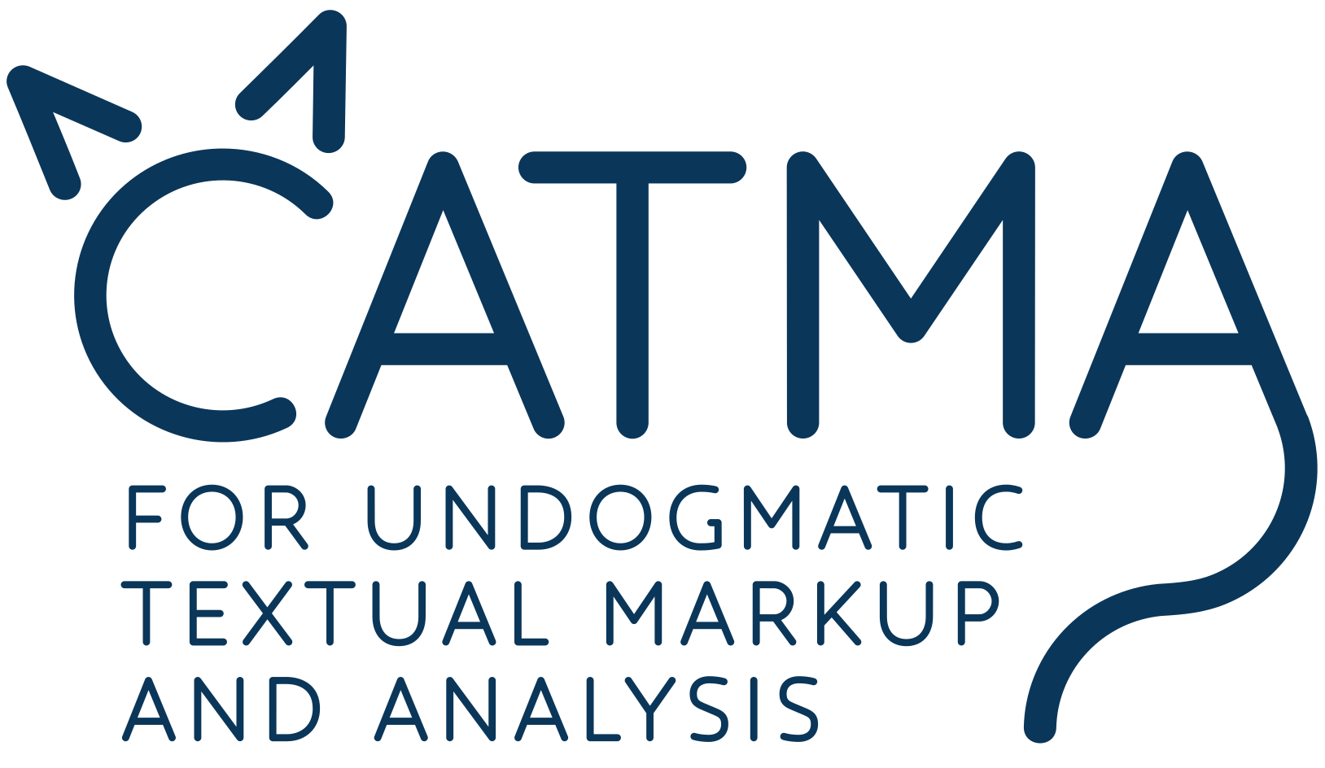
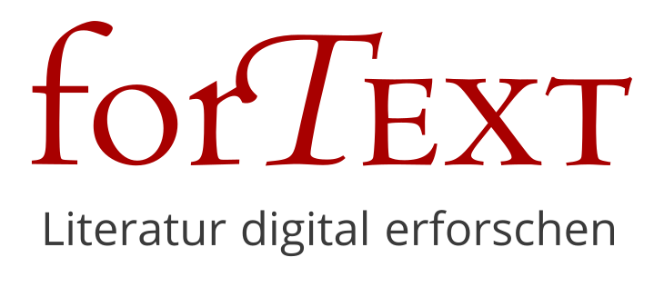
Institut für Germanistik
forTEXT
Manuelle digitale Annotation und Textanalyse mit CATMA 6.0

Slide 2
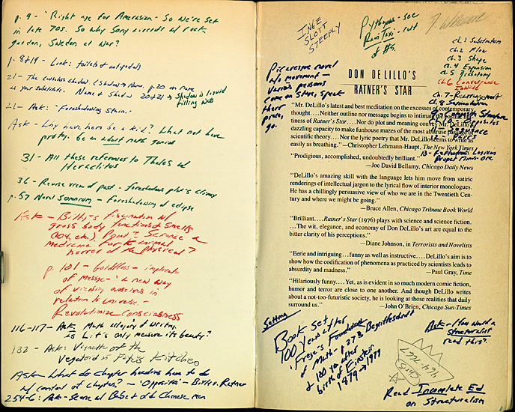
forTEXT: Manuelle digitale Annotation und Textanalyse
Annotation
Notes:
Beispiel eines reich und kollaborativ annotierten Buches - sehr vertrauter Anblick für Geisteswissenschaftler*innen
Die nicht-digitale Annotation stößt allerdings bald an ihre Grenzen, was den vorhandenen Platz angeht, und auch systematisches Annotieren ist analog nicht immer ganz einfach

Slide 3
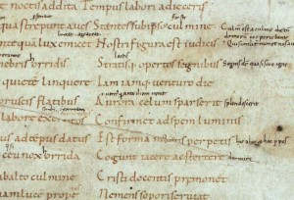
forTEXT: Manuelle digitale Annotation und Textanalyse
Annotation als kulturelle Praxis
“(…) annotations and other reading traces play a special role from the point of view of cultural and linguistic history (…). Mark-ups in books help to answer the question by whom, when and why texts were read. Moreover, they uncover the process of knowledge acquisition and knowledge transmission throughout the ages.”
“Fascinating Margins. Towards a Cultural History of Annotation.”
http://annotatio.hypotheses.org/93
[seen: 30.04.2013]
Notes:
Dennoch ist die manuelle Annotation schon lange eine wichtige Kulturtechnik, die Lesespuren hinterlässt. Diese Spuren können heute ausgewertet und analysiert werden und geben interessante Hinweise auf die Rezeption von Büchern als kulturelle Artefakte.
Annotationen sind außerdem ein wichtiger Bestandteil der Erkenntnisgewinnung. Sie zeigen darum auch ein Stück Wissenschaftsgeschichte.

Slide 4
forTEXT: Manuelle digitale Annotation und Textanalyse
Scalable Reading in CATMA 6
Distant Reading
Word- und Tagclouds
Distributionsgraphen
Small multiples des Korpus
big
Visualisierung
Objekt-
skala (Korpus)
Zoomen
Keyword-in-Context-Tabellen
Sprung zurück in den Text zu jeder Zeit
Halbautomatisches Annotieren
Digitale Text Annotation
dichte Beschreibung
Basis für Analysen schaffen
small
distant
methodologische Skala
close
Horstmann (im Erscheinen)
Notes:
Wenn die traditionsreiche Methode der Annotation ins Digitale übertragen wird, so reichern wir im Close-Reading-Verfahren Texte mit Annotationsdaten an.
Digitale Tools wie CATMA bieten aber auch die Möglichkeit des halbautomatischen Annotierens. Textkenntnis ist dafür von Vorteil, aber nicht unbedingt notwendig. So kann z.B. nach allen Instanzen der Nennung einer Hauptfigur gesucht werden (Marie, Maries, Mariens, Mariechen usw.) und diese können dann zusammen mit einem Tag belegt werden. Auf dieser Stufe der zunehmenden Distanz vom Text liegen auch Visualisierungen wie die der Keywords-in-Context. Hier werden Textpassagen anhand von bestimmten Schlüsselwörtern oder anhand von Tags ausgewählt und abgebildet.
Texte können aber auch auf Wortebene untersucht werden. Auf diese Weise ist die Distanz zum Text sehr groß. Der Text muss für diese Art der Analysen nicht unbedingt zuvor gelesen werden. Aber auch Annotationsdatenauswertung kann mit den Methoden des Distant Reading durchgeführt werden. Word- und Tagclouds können ebenso wie Distributionsgrafen sowohl für die Wortebene als auch für Annotationen genutzt werden.
Auf der gesamten Skala können Techniken der Visualisierung eingesetzt werden. Schon die unterstreichende Annotation im Text ist eine Form der Visualisierung. Unterschiedliche Farben für unterschiedliche Kategorien sind Teil dieser spezifischen Form der Visualisierung. Die Keyword-in-Context-Tabelle ist eine textlastige Visualisierung, bei der Passagen sehr anders als im Textverlauf dargestellt werden. Das, woran wir bei Visualisierungen häufig als erstes denken, die Wordclouds und Distributionsgrafen z.B., sind eine Form der Distant-Reading-Visualisierungen.

Slide 5
forTEXT: Manuelle digitale Annotation und Textanalyse
Annotation (Markup) als Schlüssel zum hermeneutischen Prinzip
“Text markup is currently the best tool at our disposal for ensuring that the hermeneutic circle continues to turn, that our cultural tradition endures.”
Lou Burnard (2001)
Notes:
Technisch werden digitale Annotationen durch sogenanntes Markup realisiert. Es gibt zwei Formen von Markup:
Inline-Markup – hier werden Annotationstags in den Ursprungstext eingeschoben
Standoff-Markup – hier werden Annotationen zu einem Dokument in einem zweiten abgespeichert. Jedem Zeichen oder jedemS Wort wird dafür eine Position zugeordnet, anhand derer die Verbindung zwischen Text und Markup-Datei hergestellt werden kann. Der Vorteil von Standoff-Markup ist, dass mithilfe der Positionscodes Textstellen auch mehrere, überlappende und sogar einander widersprechende Annotationen zugeordnet werden könne
Markup ist aber nicht nur ein technisches Hilfsmittel, sondern der Schlüssel zur dichten Beschreibung digitaler Texte. Mit Hilfe von Annotationen können Vorannahmen und Hypothesen getestet, geschärft und wieder getestet werden. Der hermeneutische Zirkel dreht sich also auch hier immer weiter, wie auch Lou Bernard beobachtet hat.

Slide 6
forTEXT: Manuelle digitale Annotation und Textanalyse
Erkenntnisgewinn als zirkulärer Prozess
Detail
Blick auf das Ganze führt zu Vorverständnis für ein neues
Detailverständnis eröffnet Blick auf
das Ganze
“Das Grundgesetz alles Verstehens und Erkennens ist, aus dem Einzelnen den Geist des Ganzen zu finden, und durch das Ganze das Einzelne zu begreifen”
Friedrich Ast: Grundlinien der Grammatik, Hermeneutik und Kritik (1808, 178)
Notes:
Definition kleiner, genauer Einzelfragen, die einem eine erste Betrachtung des Ganzen ermöglichen, was in der Regel neue Einzelfragen aufwirft bzw. erste Ideen zu deren Verständnis hervorruft, eine neue Einzelbetrachtung wird angeschoben und wieder nähert man sich dem Verständnis des Ganzen
Dieser Zirkel dreht sich potentiell unendlich weiter
Texte werden wieder und wieder gelesen
Kontext als wichtiges Verstehenselement

Slide 7
forTEXT: Manuelle digitale Annotation und Textanalyse
Linguistische und literaturwissenschaftliche Annotation
Digitale Linguistik
Gold-Standard
Interannotator-Agreement
Ground Truth
richtig/falsch
Digitale Literaturwissenschaft
Ambiguität
legitime Widersprüche
Mehrdeutigkeit
Plausibilität
Notes:
Die digitale Linguistik sucht vor allem nach intersubjektiv übertragbaren Annotationen, die möglichst widerspruchsfrei sind und vom Computer möglichst eindeutig zugeordnet werden können (Daten, die nicht diesem Anspruch gerecht werden, werden als “fuzzy” bezeichnet). Um saubere Daten produzieren zu können, wurden folgende Standards entwickelt:
Gold-Standard: Um ein im Gold-Standard annotiertes Dokument zu erhalten, müssen zuerst mehrere Annotatoren unabhängig voneinander annotieren, dann werden die Übereinstimmungen (Interannotator-Agreement) ausgewertet
Interannotator-Agreement: Messgröße, um die Übereinstimmung von Annotatoren quantitativ auszuwerten
Ground Truth: Abschließende Erkenntnis bzw. Lösung eines Problems
In der Literaturwissenschaft interessieren hingegen eher uneindeutige Phänomene. Unterschiedliche Interpretationen können einander widersprechen und doch jeweils in sich plausibel sein. Auch können Widersprüchlichkeiten und Ambiguität im Text angelegt sein.

Slide 8
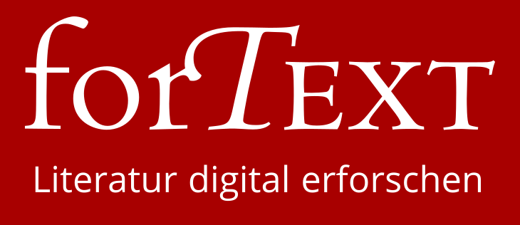

forTEXT: Manuelle digitale Annotation und Textanalyse
Support auf Website & Social Media
forTEXT: https://fortext.net
CATMA: https://catma.de
Follow us on ...
Twitter: @fortext_catma
YouTube: forTEXT & CATMA
Pinterest: forTEXT – Digital Humanities
Facebook: @forTEXTundCATMA

